Slide 1
Akcje niedozwolone w Tachi-waza
(Pierwszy raz upomnienie drugi raz shido)
Zakaz rzutów poświęcenia typu: Tomoenage, Sumi-gaeshi, Obitori-gaeshi, Ura-nage, Soto-maki-ikomi, Yoko-wakare
Zakaz rzutów z kolan/z kolana typu Seoi-nage, Seoi-otoshi oraz rzutów typu Kata-otoshi
Zakaz rzutów „za głowę”. Zawodnik może wykonać rzut typu Koshi-guruma gdy przed rzutem trzyma ręką górną za kołnierz przeciwnika a drugą ręką rękaw. Jeśli rzuca poprzez bezpośredni atak górną ręką/przedramieniem na kark przeciwnika to taka akcja jest niedozwolona. Niedozwolone są także rzuty typu Kubi-nage, oraz poprzez klamrę zapaśniczą.
Zakaz rzutów z uchwytów nieklasycznych:
z uchwytu jednostronnego typu Eri-seoi-nage, Yama-arashi
z rękawów/rękawa typu: Sode-tsurikomi-goshi
z cross grip grip
z bear grip,
z uchwytu za sam kołnierz typu: odwrotna Seoi-nage, Koreanka,
Akcje niedozwolone w Ne-waza
(Pierwszy raz upomnienie drugi raz shido)
Zakaz wykonywania dźwigni i duszeń.
Zakaz technik z naciskiem na kark: Kata-sankaku („gilotyna”), Kata-gatame,
Zakaz wykonywania techniki Sankaku,.
Technika Sankaku-gatame i Sankaku-jime jest niedozwolone. Jednak sędzia powinien pozwolić na pracę nogami w parterze gdy nie ma „zapinania” i ściskania nogami. Dozwolone jest przeprowadzenie akcji typu Sankaku bez zapinania nóg.
Zakaz walki z uchwytem oburącz za samą głowę (klamra zapaśnicza)
.

Slide 2
Karanie
Należy karać równolegle tłumacząc zawodnikowi za co jest kara
Sędziowie mają uczestniczyć w kształtowaniu sportowym i wychowywaniu zawodników
Pierwszy raz upomnienie, kolejny raz shido
Nieprzestrzeganie poniższych przepisów walki
Gadanie podczas walki
Shido bez upomnienia. Ze względu na krótką walkę i aspekt wychowawczy negatywne judo należy karać od razu karą shido:
brak aktywności
blokowanie, pochylanie się, uciekanie, unikanie walki
histeryzowanie, symulowanie niezdolności. W takiej sytuacji kara shido lub sędzia ma prawo wezwać lekarza i w konsekwencji zakończyć walkę uznając zawodnika za niezdolnego
Pierwsze shido przy kolejnej próbie hansoku-make (po pierwszej karze trzeba bardzo dokładnie wytłumaczyć zabronioną akcję i jej możliwe konsekwencje)
sytuacje niezgodne z duchem walki.
zachowania agresywne
nurkowanie,
atak na kręgosłup,
podcięcie od wewnątrz nogi podporowej
.

Slide 3
Judogi
Obwiązują judogi koloru białego. Zaleca się aby góra judogi była wykonana z materiału plecionka o gramaturze nie wyższej niż 450g/m2. Długość rękawów zgodnie z zasadami Sokuteiki
Trener
Trener może podpowiadać w trakcie walki. Nie może on jednak oceniać pracy sędziów i sugerować punktów, kary itp.
Systemy rozgrywania zawodów
Sugerowane systemy zapewniające zawodnikom większą liczbę walk w zawodach (minimum 2): 2 osoby - do dwóch walk wygranych, 3-5 osób - każdy z każdym (Round Robin), 6-8 osób - grupowy z dwoma miejscami trzecimi; powyżej 9 osób grupowy lub eliminacyjny z repasażem dla każdego (do 2 przegranych).
Waga
Chroniąc dzieci przed „zbijaniem wagi” organizatorzy powinni tworzyć kategorie wagowe po zważeniu wszystkich zawodników tak aby różnica masy ciała pomiędzy zawodnikami w danej kategorii nie była większa niż 10%.
Zastępcza forma rywalizacji
Sugerowane są dodatkowe formy rywalizacji: turnieje kata, tory sprawnościowe, sprawdziany gimnastyczne i motoryczne.

Slide 4
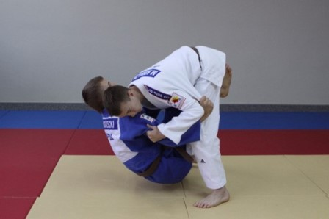
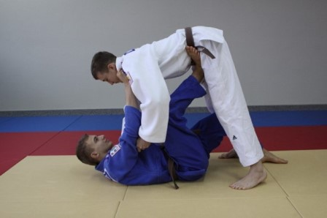
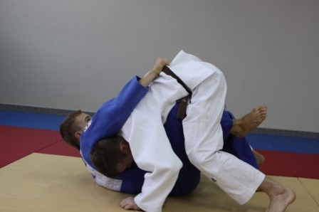
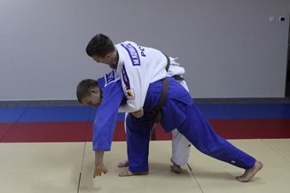
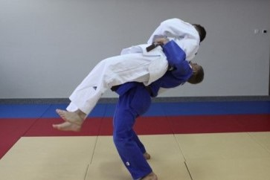
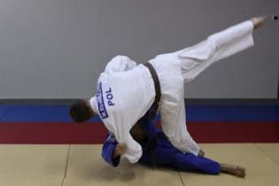
Akcje niedozwolone w Tachi-waza
(Pierwszy raz upomnienie drugi raz shido)
1. Zakaz rzutów poświęcenia typu: Tomoenage, Sumi-gaeshi, Obitori-gaeshi, Ura-nage, Soto-maki-ikomi, Uki-waza, Yoko-wakare
.

Slide 5
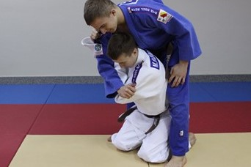
Akcje niedozwolone w Tachi-waza
(Pierwszy raz upomnienie drugi raz shido)
2. Zakaz rzutów z kolan/z kolana typu Seoi-nage, Seoi-otoshi oraz rzutów typu Kata-otoshi
.
Nie dotyczy sytuacji gdy Tori podczas wysokiego rzutu upada na kolana próbując wykonać prawidłowo technikę.

Slide 6
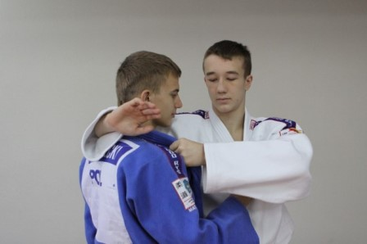
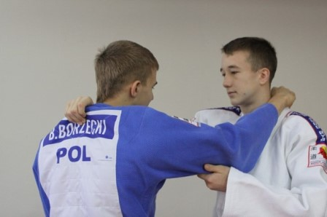
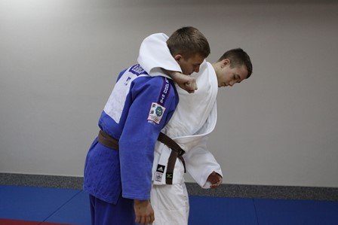
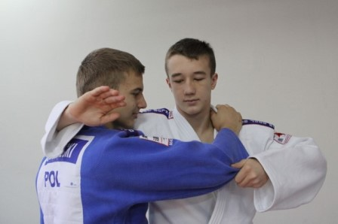
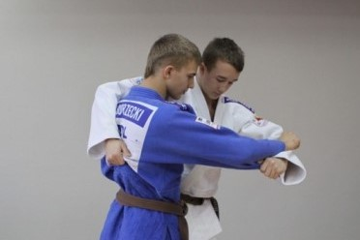
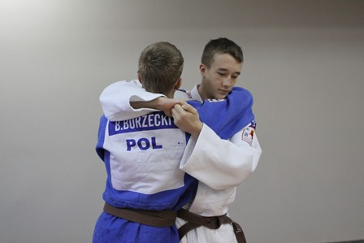
Akcje niedozwolone w Tachi-waza
(Pierwszy raz upomnienie drugi raz shido)
3. Zakaz rzutów „za głowę”. Zawodnik może wykonać rzut typu Koshi-guruma gdy przed rzutem trzyma ręką górną za kołnierz przeciwnika a drugą ręką rękaw. Jeśli rzuca poprzez bezpośredni atak górną ręką/przedramieniem na kark przeciwnika to taka akcja jest niedozwolona. Niedozwolone są także rzuty typu Kubi-nage, oraz poprzez klamrę zapaśniczą.
.

Slide 7
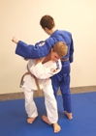
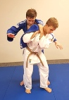
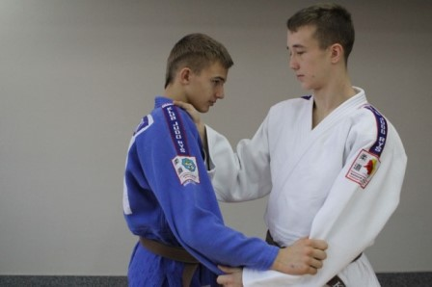
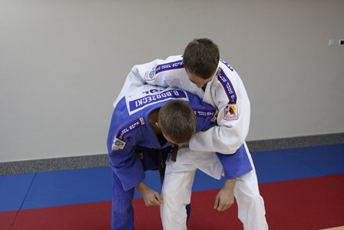
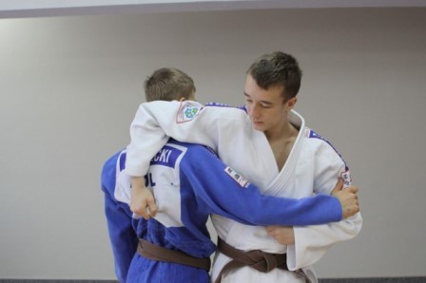
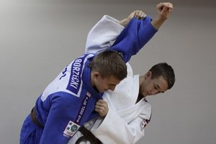
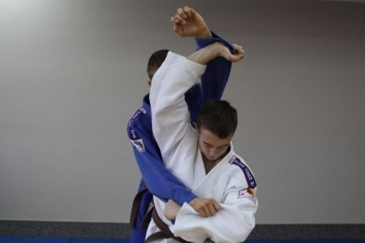
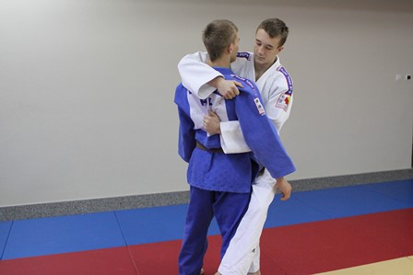
Akcje niedozwolone w Tachi-waza
(Pierwszy raz upomnienie drugi raz shido)
4. Zakaz rzutów z uchwytów nieklasycznych:
z uchwytu jednostronnego typu Eri-seoi-nage, Yama-arashi
z rękawów/rękawa typu: Sode-tsurikomi-goshi
z cross grip grip
z bear grip,
z uchwytu za sam kołnierz typu: odwrotna Seoi-nage, Koreanka,
.

Slide 8
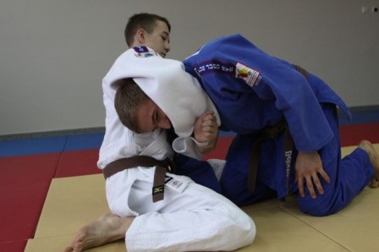
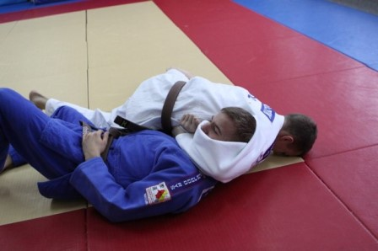
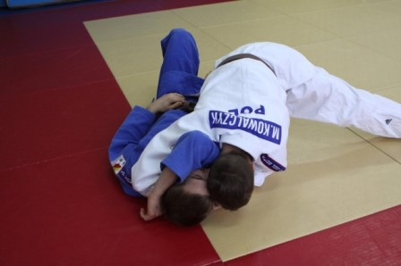
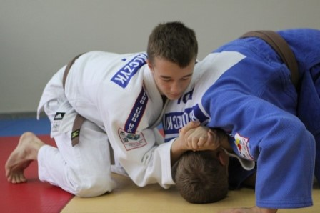
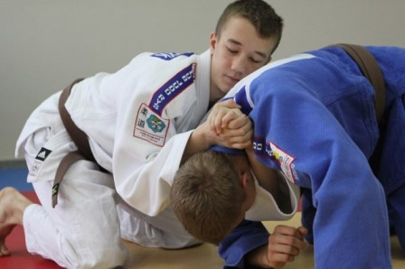
Akcje niedozwolone w Ne-waza
(Pierwszy raz upomnienie drugi raz shido)
2. Zakaz technik z naciskiem na kark: Kata-sankaku („gilotyna”), Kata-gatame,
.

Slide 9
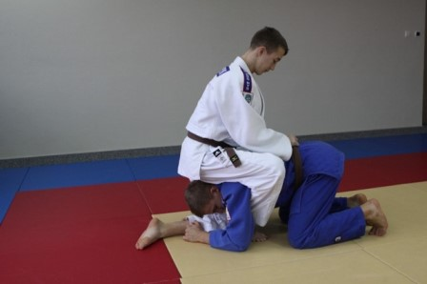
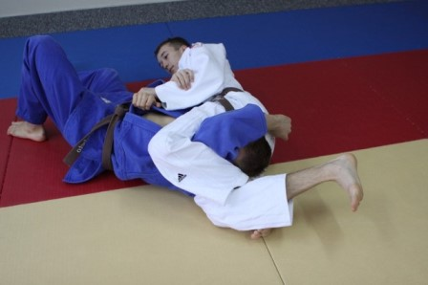
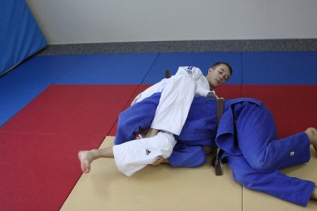
Akcje niedozwolone w Ne-waza
(Pierwszy raz upomnienie drugi raz shido)
3. Zakaz wykonywania techniki Sankaku,.
Technika Sankaku-gatame i Sankaku-jime jest niedozwolone. Jednak sędzia powinien pozwolić na pracę nogami w parterze gdy nie ma „zapinania” i ściskania nogami. Dozwolone jest przeprowadzenie akcji typu Sankaku bez zapinania nóg.
.

